Slide 1

多源信息融合处理技术
主讲人：李玉柏
ybli@uestc.edu.cn

Slide 2
第七讲：目标动态模型与目标跟踪
目标跟踪基本概念
坐标系与跟踪门模型
目标的动态模型
基本的目标跟踪算法
量测模型的线性化处理
量测坐标转换
基于BLUE的Kalman滤波算法

Slide 3
1、目标跟踪基本概念
目标跟踪是指为了维持对目标当前状态的不断估计，同时，也是对传感器接不断收到的量测进行处理的过程。
目标状态包括：
  运动学分量，如目标的位置、速度。
  其他特性分量：有辐射的信号强度，谱特性，“属性”信息等。
  常数或其他缓变参数：精合系数，传播速度等。

Slide 4
1）目标跟踪基本概念
目标跟踪是一个典型的不确定性问题，并随着监视和反监视技术发展和目标机动性提高，使得目标跟踪问题的不确定性更加严重。跟踪问题的不确定性主要来源：
  目标运动状态的不确定性-过程噪声
  量测(信息)源的不确定性-观测噪声
  多目标和密集杂回波环境造成量测数据模糊-虚假噪声。
目标跟踪本质是通过滤波，对目标运动状态进行估计和预测，来消除目标相关的不确定性。

Slide 5
目标跟踪基本概念
目标跟踪处理过程所关注的量测通常不是原始的观测数据，而是信号处理子系统或者检测子系统的输出信号。包括：
  直接的位置估计、斜距、方位角信息
  多传感器的抵达时间差
  由于Doppler频移导致的多传感器间的观测频差等。
航迹 (Track) 是目标跟踪领域经常提到的概念，它是指基于源于同一目标的一组量测信息获得的目标状态轨迹的估值，本质上就是目标跟踪滤波结果。

Slide 6
2）单目标跟踪基本原理框图
单机动目标跟踪是目标跟踪的基础。其基本要素包括量测数据形成，目标机动模型，自适应滤波与预测以及跟踪坐标系和滤波状态的选取。
单机动目标跟踪本质上就是一个递推滤波过程。首先，由传感器获得目标的量测数据；通过量测模型获得量测数据与目标位置的关系函数，将此与目标的当前状态一起作为输入；由跟踪滤波器结合机动目标模型得到当前目标状态的估计值和预测值，并把得到的状态作为下一时刻的初始状态，从而完成单机动目标跟踪过程。

Slide 7
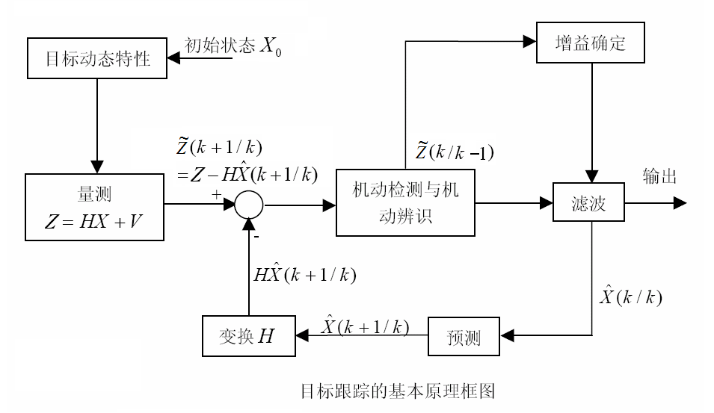
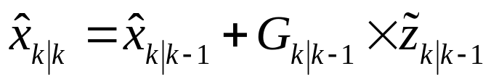
单目标跟踪基本原理框图

Slide 8
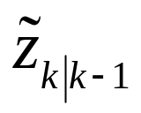
目标跟踪基本原理框图
图中假定目标动态特性用包含位置、速度和加速度的状态向量X 表示，量测量用Z表示，新息向量用 表示。
  首先先由量测量Z 和状态预测量计算残差（新息）向量 ;
  然后根据 的变化进行机动检测或机动辨识;
  其次按照某一准则或逻辑调整滤波增益与协方差矩阵或者实时辨识出目标机动特性；
  最后由滤波算法得到目标的估计值和预测值，从而完成目标跟踪功能。

Slide 9
3）多目标跟踪基本原理
多机动目标跟踪是指在多量测数据的情况下，利用跟踪滤波和数据关联算法对多个机动目标进行状态估计和跟踪的算法。
多机动目标跟踪不仅包括单机动目标的基本要素，还形成一些新的要素，主要包括跟踪门规则，数据关联和跟踪维持等。其中数据关联是多机动目标跟踪的核心。
多机动目标跟踪的基本框架如下图所示。

Slide 10
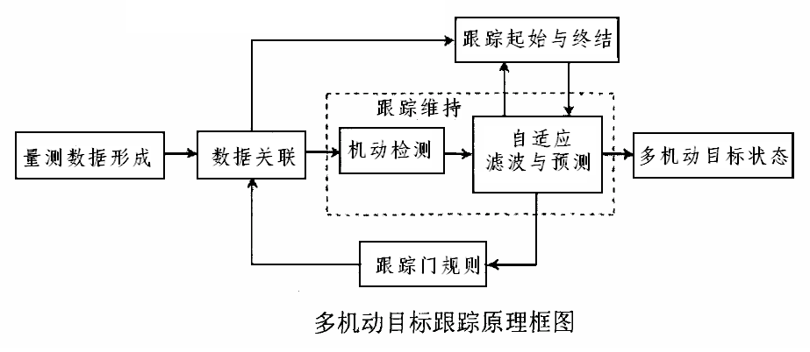
多目标跟踪基本原理

Slide 11
2、坐标系与跟踪门
任何目标的运动描述和跟踪问题都是相对于某一特定的坐标系而言的，是几种常见的有下面几种坐标系：
  惯性坐标系：原点选在地球球心，定义X，Y， Z三坐标轴互相垂直并且各自指向某相应的恒天体，例如令Z指向北极星。
  地理坐标系：也叫NED坐标系，原点设在载机质心上，N指向北，E指向东，D方向垂直地平面并指向地心。除了在北极附近外，地理坐标系可近似看作一个惯性坐标系，因为载机的移动造成各轴方向的变化很小，可以忽略不计。
Notes:
X指向经度为零。零°经线，是计算东西经度的起点。1884年国际会议决定用通过英国格林尼治（Greenwich）天文台子午仪中心的经线为本初子午线 。

Slide 12
1）各种坐标系
  载机坐标系：也叫机体坐标系，或观测坐标系。原点设在载机质心上， X轴为载机纵轴机头方向，Y 轴为右机翼正向， Z 轴由右手螺旋定则确定，并朝下。
  方向余弦坐标系：是由于相控阵雷达的应用而引入的。相控阵雷达一般采用方向余弦坐标系给出观测值 z =[R，cosα，cosβ]^{T}，其中R 是原点到目标的径向距离，α/β 分别是目标径向与X ，Y 轴的夹角。
上述前三种坐标系属于直角坐标系，方向余弦坐标系属于球面坐标系。

Slide 13
各种坐标系
通常探测器的量测信息是在球面坐标系中进行的，但是运动目标的状态方程在直角坐标系中可以线性地表示。
如果在一种坐标系中建立目标的状态方程，要么状态方程线性，观测（量测）方程非线性；要么状态方程非线性，观测方程线性。
  前面我们介绍了量测信息的坐标系转换。

Slide 14
2）跟踪门
跟踪门是整个跟踪空域中的一块子区域，它将传感器接收到的量测信号划分为可能源于目标和不可能源于目标的两个部分。其中心位于被跟踪目标的预测位置，大小由接收正确量测信号的概率来确定。
跟踪门的功能是将落入跟踪门内的量测信号称为候选信号。
  在数据关联过程中，如果只有一个量测信号落入该目标的跟踪门内，则此量测直接用于航迹更新；

Slide 15
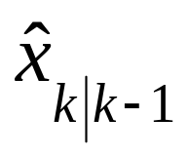
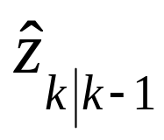
跟踪门基本概念
  如果多于一个以上的量测信号落在被跟踪目标的跟踪门内，那么通过跟踪门逻辑可以粗略确定用于航迹更新的量测信号集合。
  然后通过更高级的数据关联技术，以最终确定用于目标航迹更新的量测信号。
定义：滤波残差，是考虑一个处于跟踪维持阶段的目标（已经初始化），设k-1时刻状态变量的滤 波预报值为 ，通过观测方程可以求出k时刻量测的预报值 ，它与k时刻量测信号之差为滤波残差向量。

Slide 16
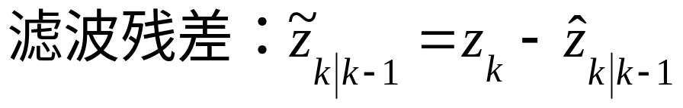
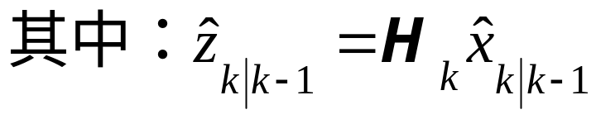
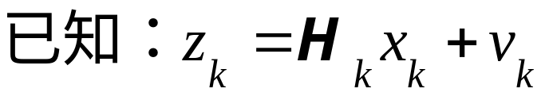

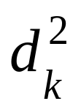
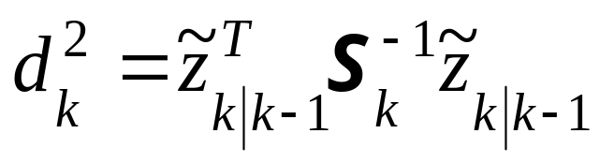
跟踪门基本概念
注意：如果我们把目标跟踪看成动态参数估计，滤波残差就是前面讲的“新息(innovation) ”。
定义：残差协方差阵S_{k}
定义：残差向量范数

Slide 17
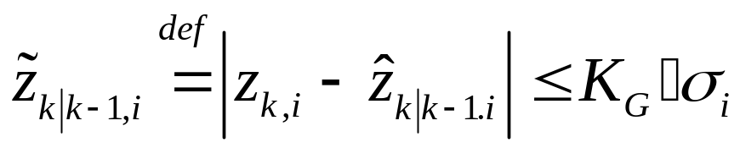
典型跟踪门
矩形跟踪门：
  最简单的跟踪门形成方法是在跟踪空间内定义一个矩形区域，即矩形跟踪门。
  定义各种向量的分量：
  定义跟踪门常数为K_{G}。它取决于观测概率密度，检测概率以及状态矢量的维数。
  如果观测量z_{k}满足：
  则称z_{k}为候选量测信号。这里σ_{i}为第i个残差的标准偏差。

Slide 18
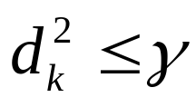
典型跟踪门
椭球跟踪门：
  设γ 为椭球跟踪门的门限大小，如量测信号z_{k}满足：
  则称z_{k}为候选量测信号。
其他跟踪门：除了前面提到的两种常见的跟踪门外，还有球面坐标系下的扇形跟踪门，以及基于数据关联性能评价的优化跟踪门算法等。
  在实际的多目标跟踪问题中，跟踪门的使用非常广泛。当目标无机动时，跟踪门的大小一般为常值；当目标机动时，调整门的大小以保证一定的接收正确回波的概率就成了关键问题。

Slide 19
3、目标动态模型
大多数机动目标跟踪问题都是基于模型的。也就是说，依赖于两个描述：一是目标行为，通常用动态运动模型表示；另一个是对目标的观测，称为观测模型。
目标跟踪的数学模型
目标跟踪的主要目的就是估计移动目标的状态轨迹。虽然目标在空间上几乎从来不是一个真正的点，且其方向信息对于跟踪也是有用的，但通常还是把目标看作空间没有形状的一个点，特别对于目标建模更是如此。目标动态模型描述了目标状态又随时间的演化过程。

Slide 20
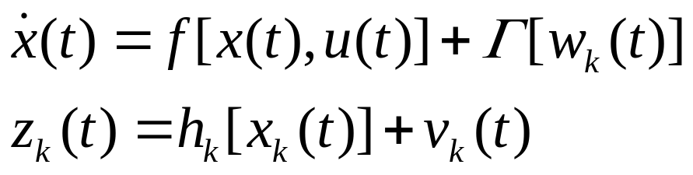
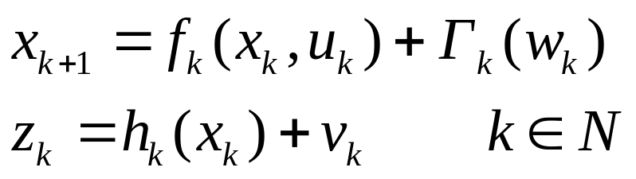
1）目标跟踪的数学模型
几乎所有的运动目标跟踪方法都是基于模型的。常用的状态空间模型为：
注意：同前面介绍的动态系统方程描述多了一个控制输入变量u(t)，用以表示目标机动时外力作用的输入。
离散时间模型

Slide 21
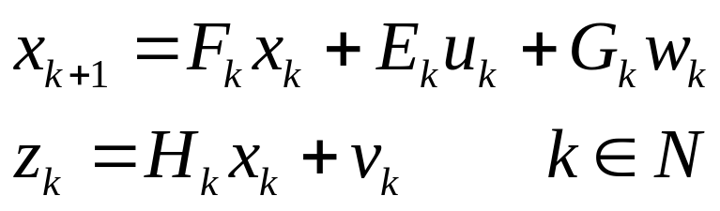
目标跟踪的数学模型
通常我们处理时线性系统，此时离散时间模型
对于目标跟踪挑战之一是目标运动模式的不确定性，即被跟踪目标的精确动态模型是不知道的。跟踪者不知道目标实际的控制输入u，也不知道动态模型的具体形式和相关参数。
为此可以针对机动和非机动两种模型进行研究。非机动运动是指在惯性参考坐标系中，目标按某个定常的速度作直线和水平运动。广义地讲，所有不是机动运动的模式都叫非机动。

Slide 22
目标跟踪的数学模型
非机动目标跟踪中，目标的控制输入u等于零。而在有机动目标跟踪中，对目标的控制输入u 通常可以假设为未知加速度，它决定了机动的数学模型，具体应用中可以分为：
  白噪声模型，假设控制输入u 为白噪声，包括常速CV模型，常加速CA模型和多项式模型等；
  Morkov过程模型，假设控制输入u 为Morkov过程，包括Singer模型及其变形；
  半Morkov过程模型，假设控制输入u 为半Morkov过程。

Slide 23
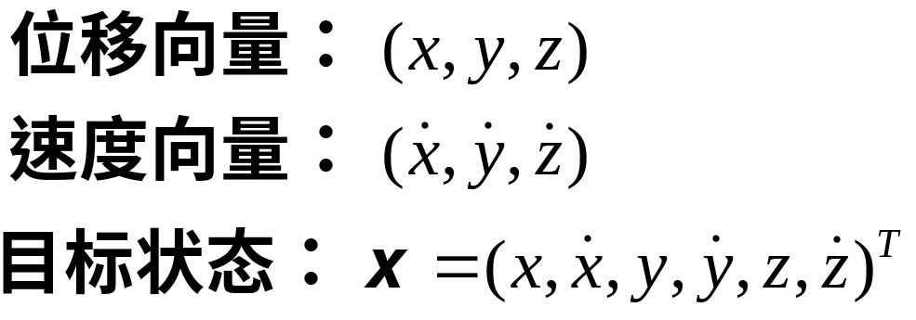
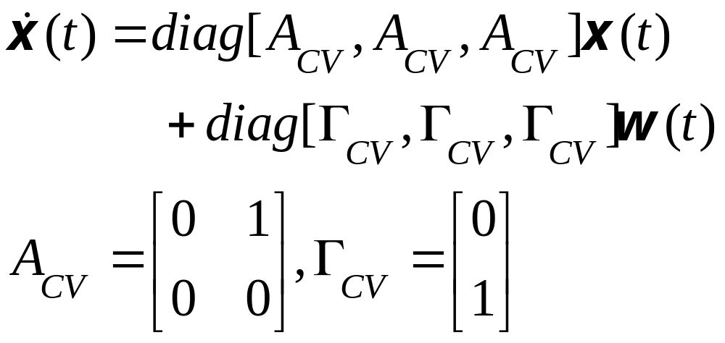
2）非机动模型 — 常速CV模式
在三维物理空间的点目标运动，可以用三维的位移和速度向量来描述：
非机动目标的动态模型一般可描述为：

Slide 24
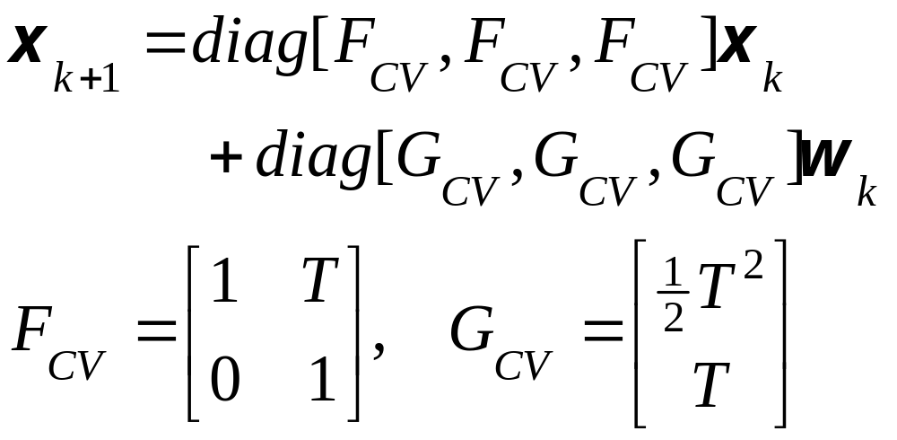
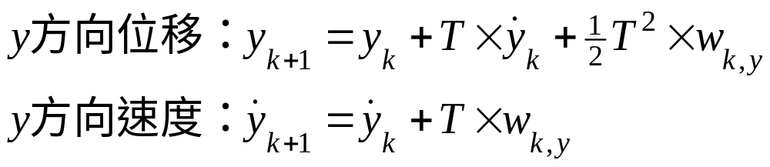
非机动模型 — 常速CV模式
离散化模型（T采样间隔）
具体给出一个状态分量（y方向）的具体表达式：

Slide 25
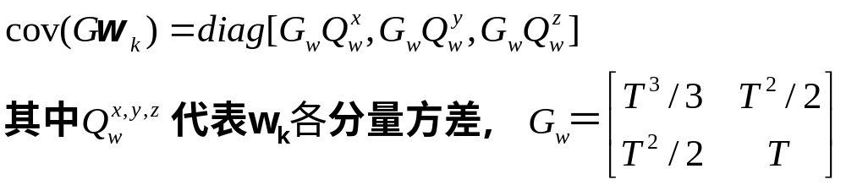
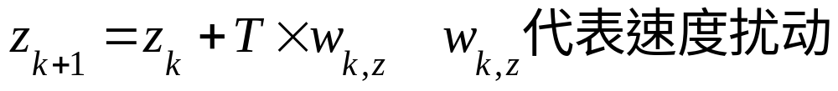
非机动模型 — 常速CV模式
噪声协方差为：
特别说明
在一般飞行器的常速模型分析中，主要研究水平机动，有时允许z 方向速度有机动，此时方程：
  请同学写出这种情况下完整的常数模型方程！！

Slide 26
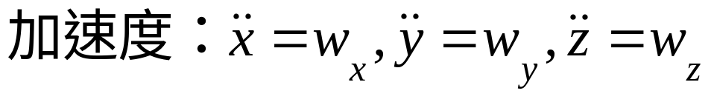
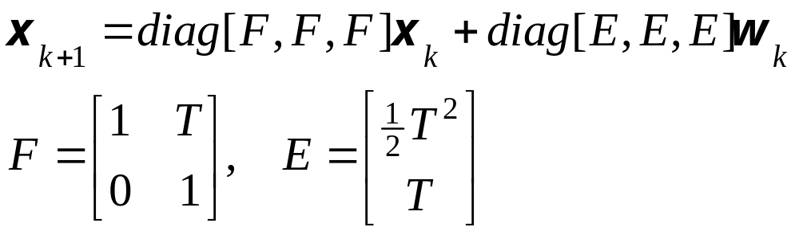
3）目标机动模型 — 白噪声加速度模式
最简单的目标机动模型 — 白噪声加速度模式
具体离散表达式为：
  本质上与CV模型类似。只不过体现加速度的随机扰动是输入控制量产生的，因此随机扰动方差较大，CV模型的加速度随机扰动方差很小。

Slide 27
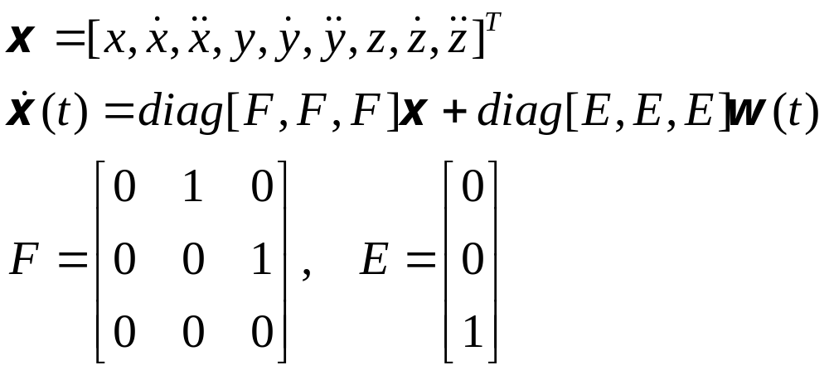
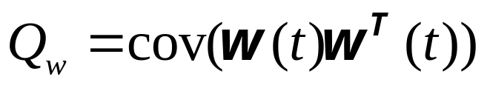
4）Wiener过程加速度机动模型
假设加速度是一个Wiener过程，即独立增量随机过程，简称常加速CA模型。令状态变量：

Slide 28
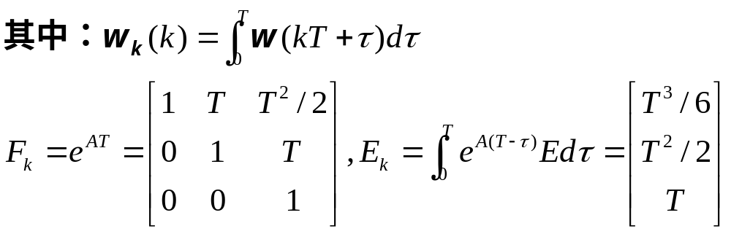
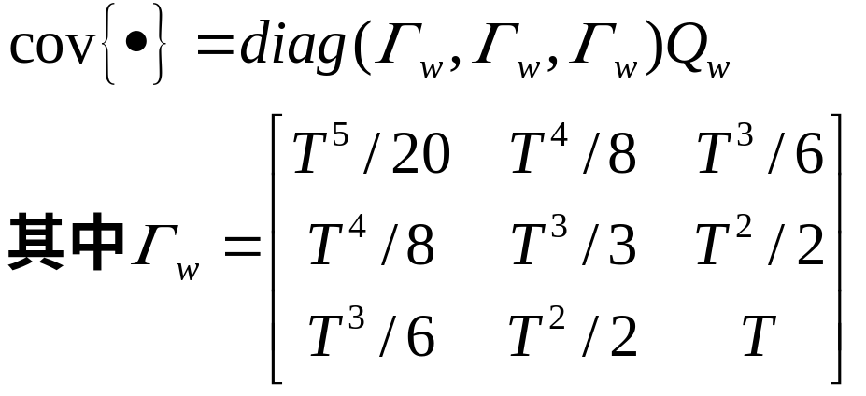
Wiener过程加速度机动模型
具体离散表达式为：

Slide 29
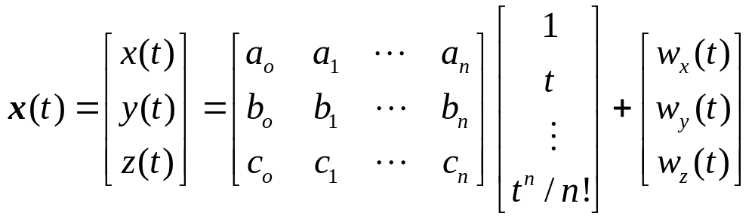
5）一般多项式模型
众所周知，任何连续目标轨迹都可以用某个阶次的多项式以任意精度逼近。这样，可以把目标运动建成笛卡儿坐标系中的 n 阶多项式模型：
说明：这个模型作为跟踪模型很少采用，其原因是这个模型需要一组数据进行拟合，即进行平滑，而跟踪的目的是滤波和预测，并不是拟合与平滑。

Slide 30
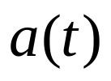
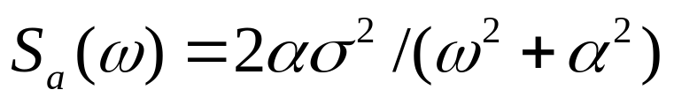
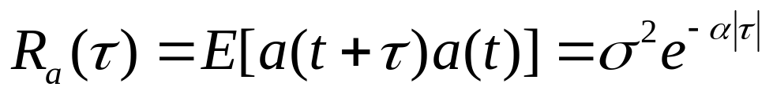
6）Singer加速度模型
—— 零均值一阶Markov模型
在随机建模中，一个未知的时变量则可用随机过程来描述，白噪声构成最简单的一类随机过程，对于连续变量就是独立增量过程或Wiener过程。
Singer模型假定目标加速度 是一个零均值的平稳一阶Markov过程，可以用线性时不变系统的状态来描述：
  具有功率谱密度：
  具有自相关量：

Slide 31
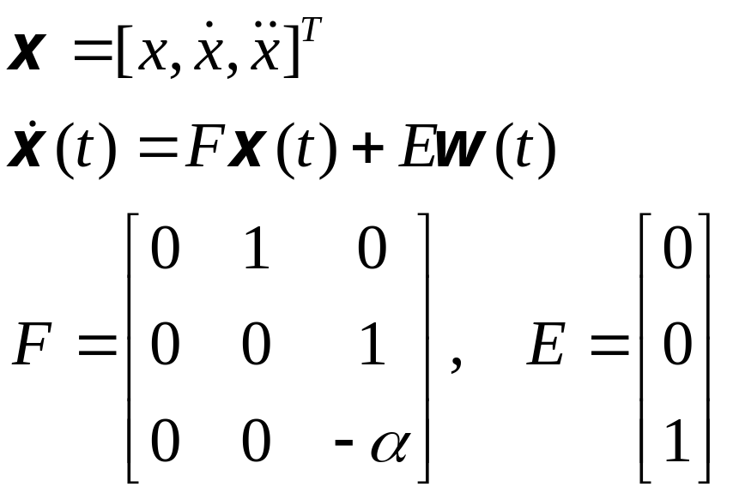
Singer机动模型的表达式
Singer加速度模型的加速度离散方程：
Singer模型的机动模型表达式，令状态变量：

Slide 32
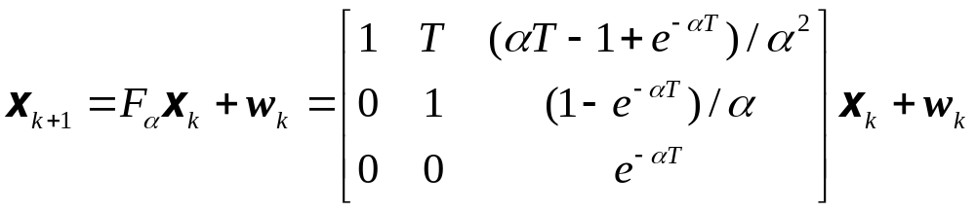
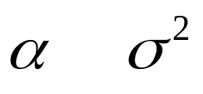
Singer加速度模型的离散方程
加速度积分得到
等价离散时间模型：
Singer模型的成功依赖于精确获得参数 和 。参数α 是机动时间常数的倒数，依赖于机动时间持续长短。比如对于飞机，当懒散回转时，机动时间常数约为60s；而当逃逸机动时，机动时间常数为10-20s，空气扰动机动时间常数为1-2s。

Slide 33
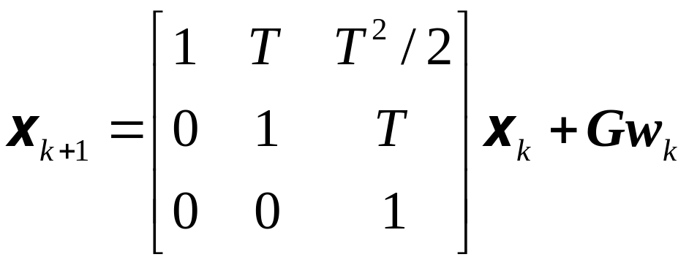
Singer加速度模型的离散方程
Singer加速度模型讨论：
1）当机动时间常数增大时，Singer模型就还原成近似匀加速(CA)模型，更精确地说是白噪声加加速度+Jerk模型。如果基于Singer加速度模型直接建立离散时间状态空间模型，在极限情况下就是Wiener序列加速度模型。

Slide 34
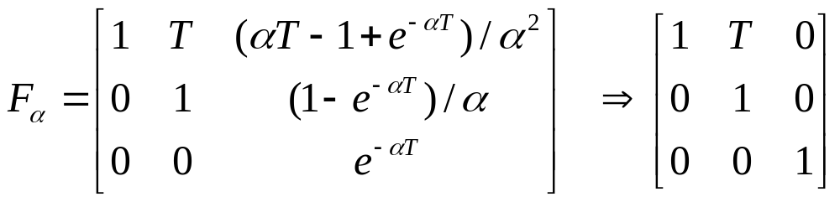
Singer加速度模型的离散方程
Singer加速度模型讨论：
2）另外，当机动时间常数减小时，Singer模型就还原成近似匀速(CV)模型。在此情况下，加速度变成噪声。
选择机动时间常数，Singer模型相应于在常速模型和常加速模型之间折中。所以Singer模型较之CV模型和CA模型具有更宽的覆盖面。

Slide 35
Singer加速度模型的离散方程
3）Singer运动模型第一次将位置目标的加速度描述为一个时间相关的随机过程，成为进一步建立其他模型的基础，可以说Singer模型是一个目标机动的标准模型。

Slide 36
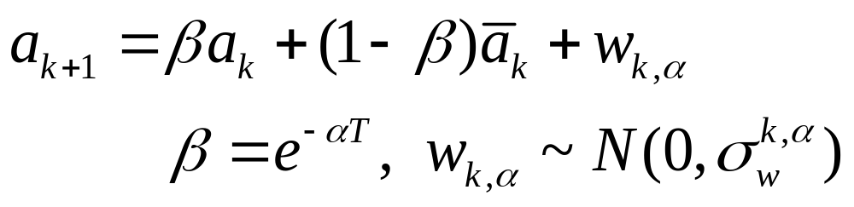
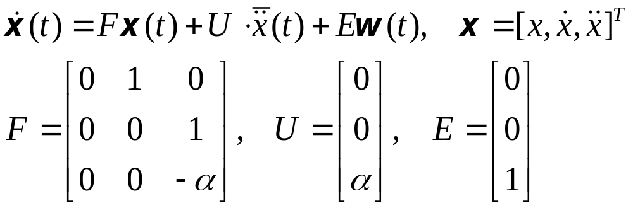
7）“当前”模型 —均值自适应加速度模型
“当前”模型： 也是一种加速度模型，其本质上就是一个带自适应的Singer模型，即Singer模型被修正而具有非零均值：
Notes:
当目标以某一加速度机动时，在下一刻的加速度的取值是有限的，只能在“当前”加速度的邻域内。根据这一思想，周宏仁教授对Singer模型做出进一步的改进，提出均值自适应加速模型，即“当前”模型。“当前”模型本质上是一个具有自适应非零均值的Singer模型，将Singer模型中的零均值加速修正为两部分。一是一个零均值Singer过程，另一部分是加速度均值，并在一个采样周期内，该均值可以假设为一个常值。

Slide 37
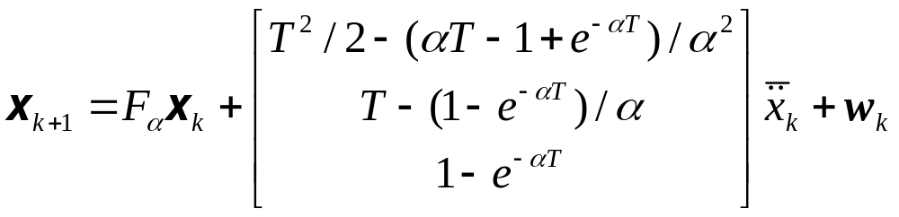
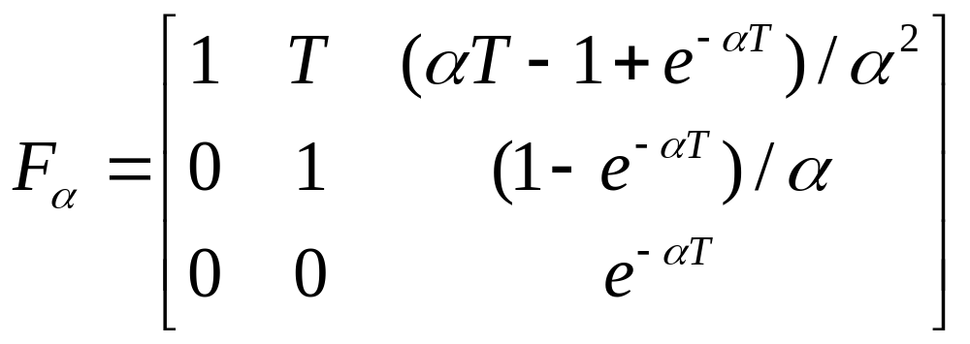
“当前”模型 —均值自适应加速度模型
“当前”模型的离散化。
Notes:
当目标以某一加速度机动时，在下一刻的加速度的取值是有限的，只能在“当前”加速度的邻域内。根据这一思想，周宏仁教授对Singer模型做出进一步的改进，提出均值自适应加速模型，即“当前”模型。“当前”模型本质上是一个具有自适应非零均值的Singer模型，将Singer模型中的零均值加速修正为两部分。一是一个零均值Singer过程，另一部分是加速度均值，并在一个采样周期内，该均值可以假设为一个常值。

Slide 38
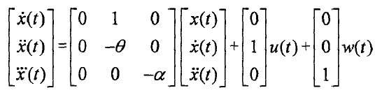
8）半马尔可夫模型
Singer模型为零均值模型，这种机动加速度的零均值特性对于模拟机动目标来说似乎不太合理。为此，Moose等提出了具有随机开关均值的相关高斯噪声模型。该模型把机动看作是相应于半马尔科夫过程描述的一系列有限指令，该指令由马尔可夫过程的转移概率来确定，转移时间为随机变量。
半马尔科夫模型为:
Notes:
当目标以某一加速度机动时，在下一刻的加速度的取值是有限的，只能在“当前”加速度的邻域内。根据这一思想，周宏仁教授对Singer模型做出进一步的改进，提出均值自适应加速模型，即“当前”模型。“当前”模型本质上是一个具有自适应非零均值的Singer模型，将Singer模型中的零均值加速修正为两部分。一是一个零均值Singer过程，另一部分是加速度均值，并在一个采样周期内，该均值可以假设为一个常值。

Slide 39
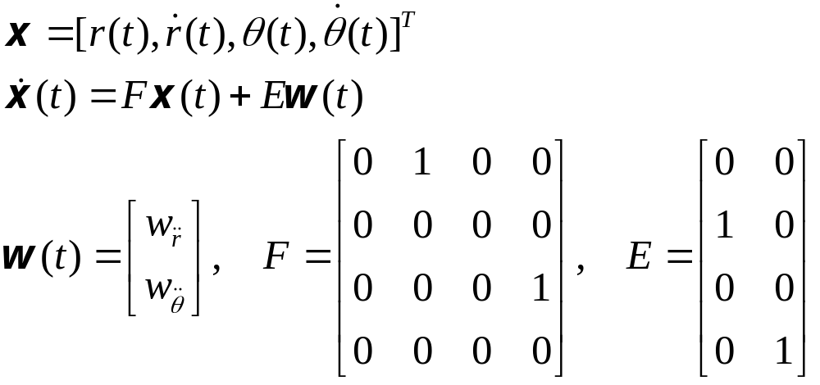
4、目标跟踪的典型算法应用
举例1、雷达目标跟踪基本算法以及kalman滤波应用的具体实现。假设系统状态为四维矢量（距离、速度、方位角及变化率），假设机动模型为CV模型，有：

Slide 40
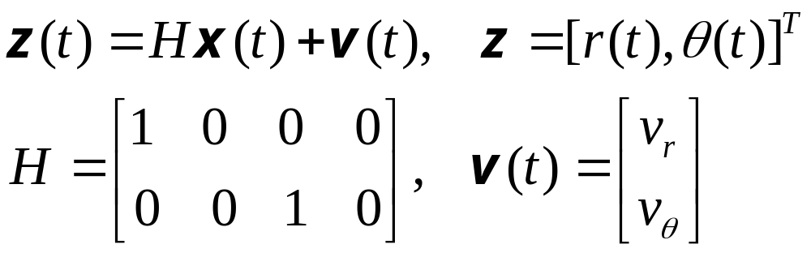
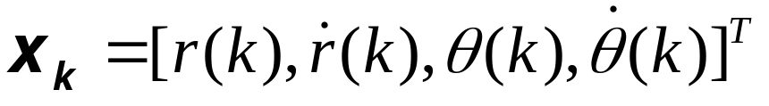
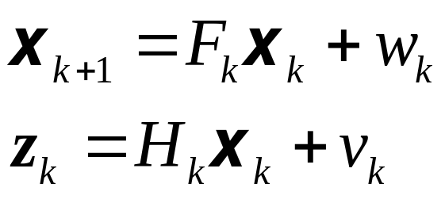
目标跟踪的典型算法应用
雷达目标跟踪的观测变量和观测方程：
解：雷达目标跟踪的状态方程和观测方程：

Slide 41
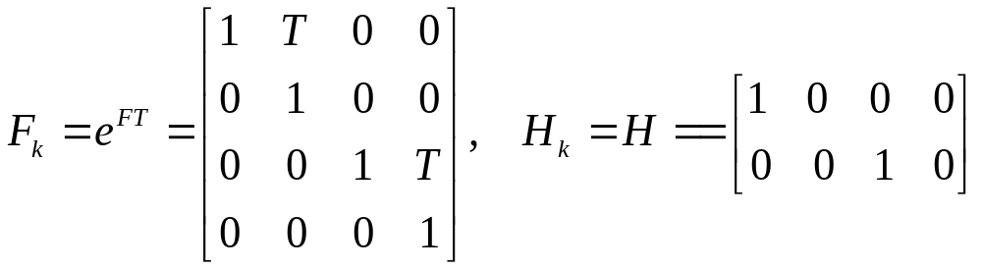
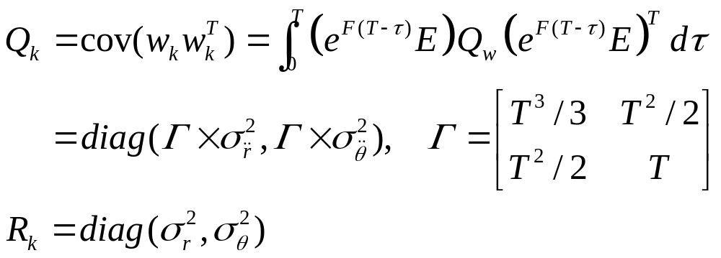
目标跟踪的典型算法应用
状态方程和观测方程的系数表达式：

Slide 42
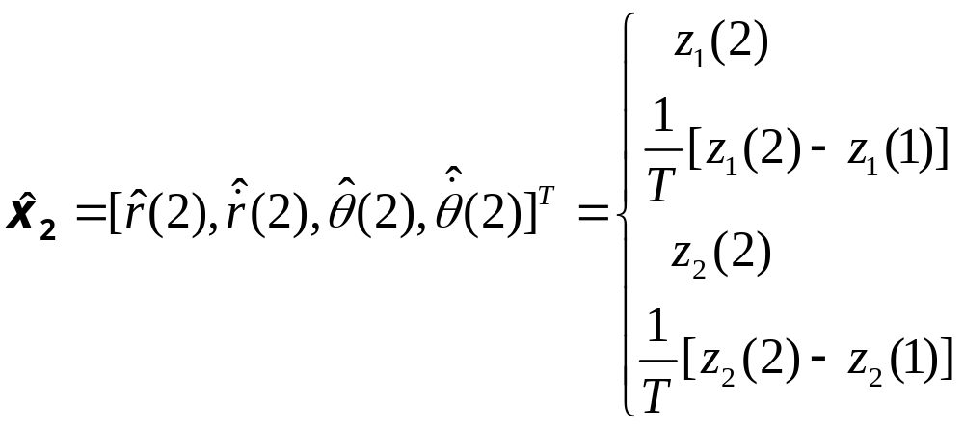
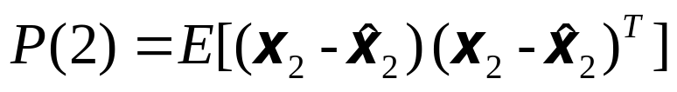
目标跟踪的典型算法应用
假设已经有观察量z(1), z(2)。计算卡尔曼滤波所需的状态初变量始值:
状态变量初始均方误差矩阵:

Slide 43


目标跟踪的典型算法应用
状态变量初始均方误差矩阵:

Slide 44


目标跟踪的典型算法应用
进行卡尔曼迭代滤波！！
计算本次输出：
为下次计算准备：

Slide 45


5、不同坐标的量测模型与EKL滤波跟踪
1）一般传感器量测坐标系和参数坐标系不同，因此观测方程不是线性方程，以多边定位为例：
比如有4个
同步的传感
器系统进行
多变定位：

Slide 46


不同坐标的量测模型与EKL滤波跟踪
雷达的观测方程也是非线性的：
不同坐标的量测模型一般是非线性的，表示为：

Slide 47


2）基于导数的线性化：
观测方程线性化
使用EKL滤波处理：

Slide 48

基于导数的线性化：
使用EKL滤波处理 — 本次滤波
使用EKL滤波处理 —为下次计算更新

Slide 49


3）基于差分的线性化：
本质上是利用差分代替Jacobi矩阵计算（偏微分矩阵计算）
如何确定差分运算的x*，最简单的方法是：

Slide 50
基于差分线性化的EKL滤波
本次滤波预处理：
使用EKL滤波处理 — 本次滤波
使用EKL滤波处理 —为下次计算更新

Slide 51


4）基于最优线性化模型线性化：
本质上是利用最小MSE准则拟合线性方程：
待优化的目标函数：

Slide 52


6、量测转换与基于BLUE的Kalman滤波
由于大部分传感器的观测坐标与目标坐标不同，可以对观察信号进行处理，得到目标坐标系的量测信号 — 称为量测转换处理。
1）二维观测信号的量测转换处理：

Slide 53




量测转换与基于BLUE的Kalman滤波
新的观测方程：
其中：

Slide 54



量测转换与基于BLUE的Kalman滤波
新的观测方程中观测噪声不在是高斯白噪声，但可以求一阶/二阶矩特性:
Notes:
双曲正弦 sinh(z) ＝[exp(z) - exp(-z)]/2
双曲余弦 cosh(z) ＝ [exp(z) + exp(-z)]/2

Slide 55

量测转换与基于BLUE的Kalman滤波
其中各项方差具体表达式:

Slide 56



量测转换与基于BLUE的Kalman滤波
二维量测转换处理后的Kalman滤波问题：
假设状态方程：
观测方程：
由于w, v不再是高斯白噪声，不能使用基本Kalman滤波，同时量测噪声v均值不为零，也不能直接使用基于BLUE的Kalman滤波。

Slide 57




量测转换与基于BLUE的Kalman滤波
2）二维观测信号的量测转换处理的去偏处理
显然如果 ，则量测均值不是真实值的无偏估计，需要进行去偏处理。
定义量测信号( )：

Slide 58


量测转换与基于BLUE的Kalman滤波
无偏二维量测转换处理的观测噪声：
显然此时观测噪声的一阶统计特性：

Slide 59


量测转换与基于BLUE的Kalman滤波
此时观测噪声的二阶统计特性：
Notes:
双曲正弦 sinh(z) ＝[exp(z) - exp(-z)]/2
双曲余弦 cosh(z) ＝ [exp(z) + exp(-z)]/2

Slide 60

量测转换与基于BLUE的Kalman滤波
显然此时可以建立下列方程：
状态方程：
观测方程：
同时下列一阶/二阶特性可求：
此时可以利用基于BLUE的Kalman滤波进行跟踪滤波处理。
Notes:
双曲正弦 sinh(z) ＝[exp(z) - exp(-z)]/2
双曲余弦 cosh(z) ＝ [exp(z) + exp(-z)]/2

Slide 61


基于BLUE的Kalman跟踪滤波器
第一步：初始条件：
第二步：一步提前预测值和预测误差的协方差阵分
别是：

Slide 62




基于BLUE的Kalman跟踪滤波器
第三步：获取新的量测 后，滤波更新值和相应
的滤波误差的协方差阵分别是：
其中 是滤波误差；
而k 时刻的Kalman增益阵为：

Slide 63


思考题
设一平面目标状态向量为 ，初始位置为（1000米，8000米），初始加速度为零，采样时间T为2S，测量噪声为100米。前400S为均速运动， ；401S到600S目标向x轴方向90度慢转弯，加速度0.075m/S²； 601S到610S目标恢复匀速运动； 611S到660S目标进行90度快转弯，加速度-0.3m/S²； 然后目标匀速运动至观测结束。
针对以上场景进行目标跟踪滤波设计和仿真！！

Slide 64


附件1：离散模型公式推导
1、常速模型CV模型
这是非齐次线性方程组的计算，有通解公式：

Slide 65

附件：离散模型公式推导
进行离散化处理有：

Slide 66



附件：离散模型公式推导
根据指数定义：

Slide 67

附件：离散模型公式推导
常速模型CV模型

Slide 68

附件：离散模型公式推导
常速模型CV模型

Slide 69

附件：离散模型公式推导
以上推导利用：

Slide 70


附件2：离散模型公式推导
常加速模型CA（Wienner模型）
这是非齐次线性方程组的计算，有通解公式：

Slide 71


附件2：离散模型公式推导
常加速模型CA（Wienner模型）
定义：
进行离散化处理有：

Slide 72

附件2：离散模型公式推导
常加速模型CA（Wienner模型）

Slide 73
附件3：离散模型公式推导
Singer加速度模型
Singer模型假定目标加速度是一个零均值的平稳一阶Markov过程：
Singer机动模型：

Slide 74


附件3：离散模型公式推导
Singer机动模型的通解形式：
Singer机动模型的离散化形式：

Slide 75

谢谢啦！辛苦啦！

